Slide 1
Аналитическое задание фигур на плоскости
Notes:
В режиме слайдов ответы появляются после кликанья мышкой

Slide 2
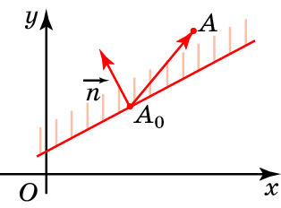
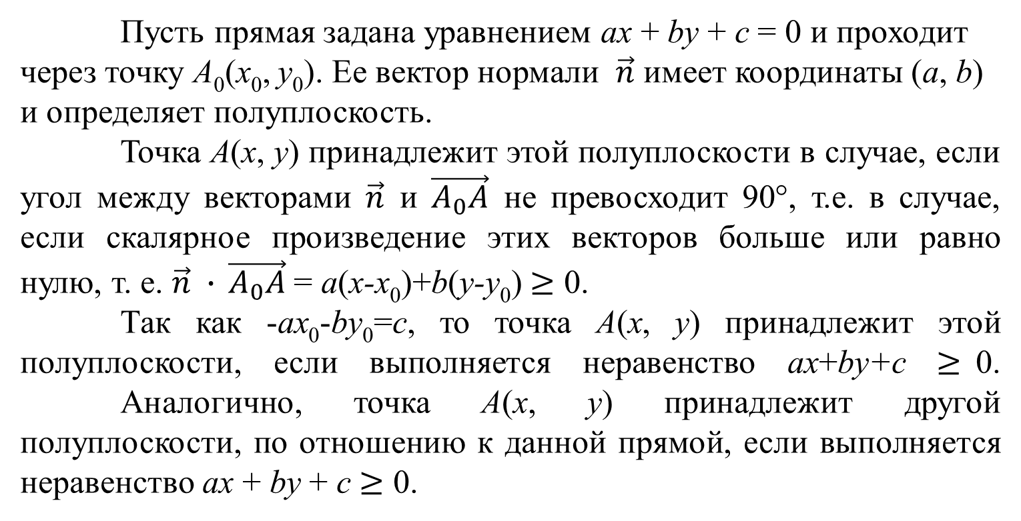
Пусть прямая задана уравнением ax + by + c = 0 и проходит через точку A₀(x₀, y₀). Ее вектор нормали $\vec{n}$ имеет координаты (a, b) и определяет полуплоскость.
Точка A(x, y) принадлежит этой полуплоскости в случае, если угол между векторами $\vec{n}$ и $\vec{A_{0}A}$ не превосходит 90°, т.е. в случае, если скалярное произведение этих векторов больше или равно нулю, т. е. $\vec{n} ∙$ $\vec{A_{0}A}$= a(x-x₀)+b(y-y₀) $≥$ 0.
Так как -ax₀-by₀=c, то точка A(x, y) принадлежит этой полуплоскости, если выполняется неравенство ax+by+c $≥$0. Аналогично, точка A(x, y) принадлежит другой полуплоскости, по отношению к данной прямой, если выполняется неравенство ax + by + c $≥$ 0.
Notes:
В режиме слайдов ответы появляются после кликанья мышкой

Slide 3
Выпуклые многоугольники
Пусть стороны выпуклого многоугольника лежат на прямых, задаваемых уравнениями
a₁x + b₁y + c₁ = 0, ..................,
a_{n}x + b_{n}y + c_{n} = 0.
Тогда сам многоугольник является пересечением соответствующих полуплоскостей и, следовательно, для его точек должна выполняться система неравенств вида
которая и определяет этот многоугольник.
Notes:
В режиме слайдов ответы появляются после кликанья мышкой

Slide 4
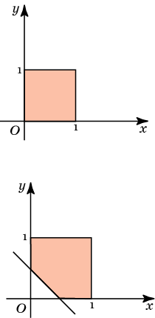
Пример
Например, неравенства которые можно переписать в виде системы
определяют единичный квадрат.
Если к этим неравенствам добавить еще одно неравенство то соответствующий многоугольник получается из квадрата отсечением треугольника.
Notes:
В режиме слайдов ответы появляются после кликанья мышкой

Slide 5
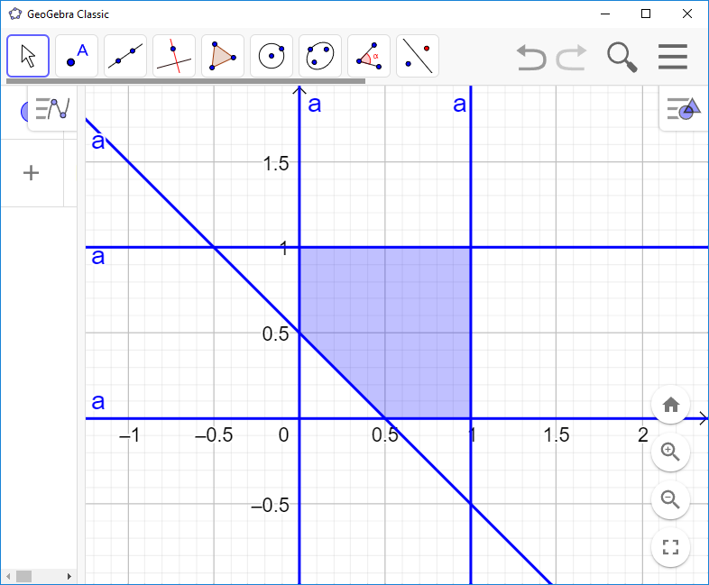
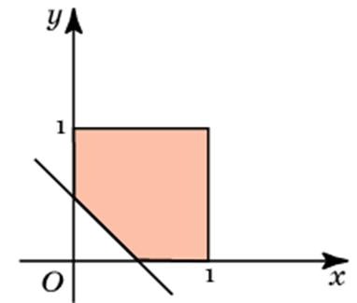
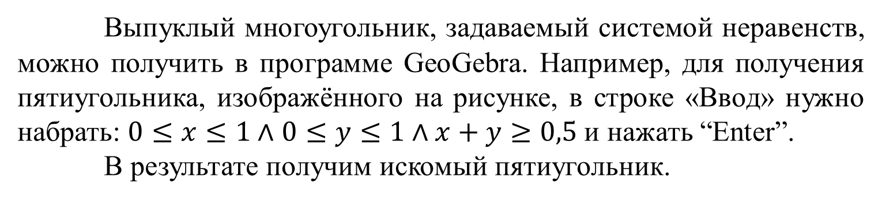
Выпуклый многоугольник, задаваемый системой неравенств, можно получить в программе GeoGebra. Например, для получения пятиугольника, изображённого на рисунке, в строке «Ввод» нужно набрать: $0≤x≤1∧$ $0≤y≤1∧x+y≥0,5$ и нажать “Enter”.
В результате получим искомый пятиугольник.
Notes:
В режиме слайдов ответы появляются после кликанья мышкой

Slide 6
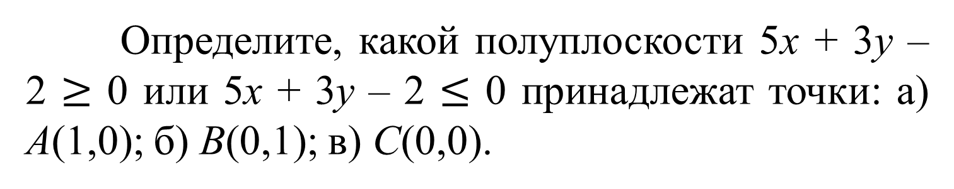
Упражнение 1
Определите, какой полуплоскости 5x + 3y – 2 $≥$ 0 или 5x + 3y – 2 $≤$ 0 принадлежат точки: а) А(1,0); б) B(0,1); в) C(0,0).
Ответ: а) Первой;
б) первой;
в) второй.
Notes:
В режиме слайдов ответы появляются после кликанья мышкой

Slide 7
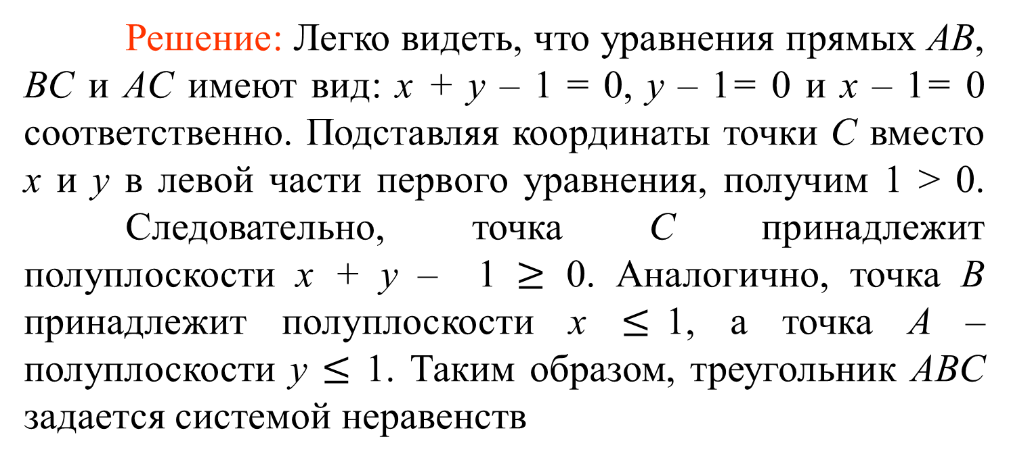
Упражнение 2
Найдите неравенства, задающие треугольник с вершинами A(1, 0), B(0, 1), C(1, 1).
Решение: Легко видеть, что уравнения прямых AB, BC и AC имеют вид: x + y – 1 = 0, y – 1= 0 и x – 1= 0 соответственно. Подставляя координаты точки C вместо x и y в левой части первого уравнения, получим 1 > 0. Следовательно, точка C принадлежит полуплоскости x + y – 1 $≥$ 0. Аналогично, точка B принадлежит полуплоскости x $≤$1, а точка A – полуплоскости y $≤$ 1. Таким образом, треугольник ABC задается системой неравенств
Notes:
В режиме слайдов ответы появляются после кликанья мышкой

Slide 8
Упражнение 3
Какую фигуру задает система неравенств
Ответ: Прямоугольник.
Notes:
В режиме слайдов ответы появляются после кликанья мышкой

Slide 9
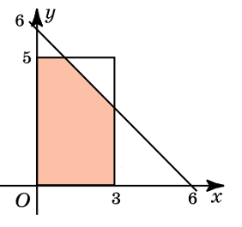
Упражнение 4
Нарисуйте многоугольник, задаваемый неравенствами
Ответ:
Notes:
В режиме слайдов ответы появляются после кликанья мышкой

Slide 10

Упражнение 5
Найдите неравенства, задающие треугольник с вершинами A(1, 0), B(0, 1), C(1, 1).
Решение: Легко видеть, что уравнения прямых AB, BC и AC имеют вид: x + y – 1 = 0, y – 1= 0 и x – 1= 0 соответственно. Подставляя координаты точки C вместо x и y в левой части первого уравнения, получим 1 > 0. Следовательно, точка C принадлежит полуплоскости x + y – 1 $≥$0. Аналогично, точка B принадлежит полуплоскости x $≤$1, а точка A – полуплоскости y $≤$ 1. Таким образом, треугольник ABC задается системой неравенств
Notes:
В режиме слайдов ответы появляются после кликанья мышкой

Slide 11
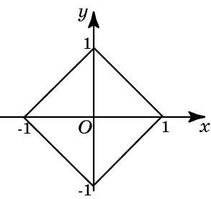
Упражнение 6
Нарисуйте фигуру, задаваемую уравнением
|x| + |y| = 1.
Ответ:
Notes:
В режиме слайдов ответы появляются после кликанья мышкой

Slide 12
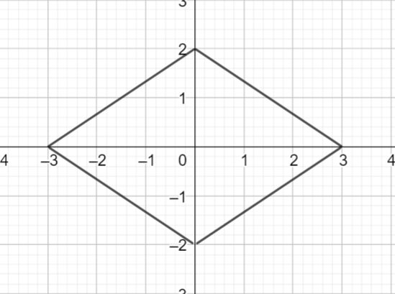
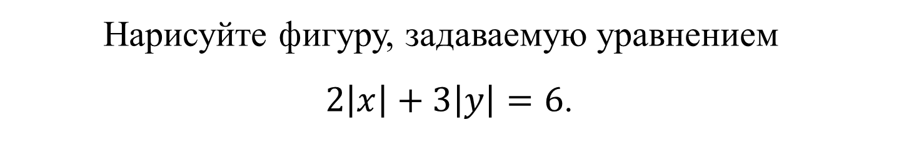
Упражнение 7
Нарисуйте фигуру, задаваемую уравнением
$2\left|x\right|+3\left|y\right|=6$.
Ответ:
Notes:
В режиме слайдов ответы появляются после кликанья мышкой

Slide 13
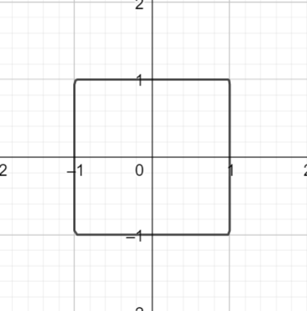
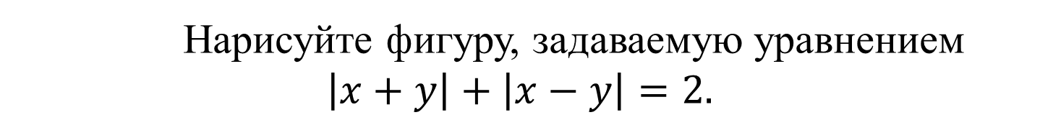
Упражнение 8
Нарисуйте фигуру, задаваемую уравнением $\left|x+y\right|+\left|x−y\right|=2.$
Ответ:
Notes:
В режиме слайдов ответы появляются после кликанья мышкой

Slide 14
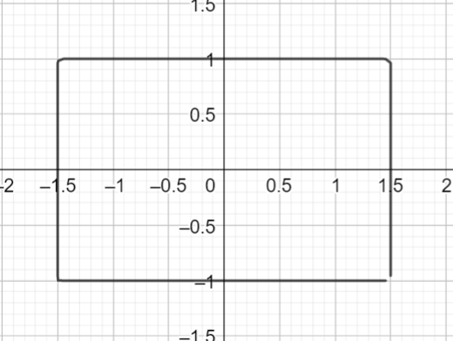
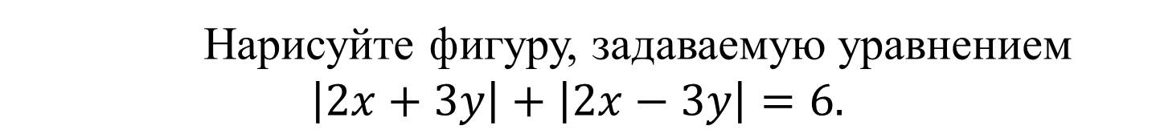
Упражнение 9
Нарисуйте фигуру, задаваемую уравнением $\left|2x+3y\right|+\left|2x−3y\right|=6.$
Ответ:
Notes:
В режиме слайдов ответы появляются после кликанья мышкой

Slide 15
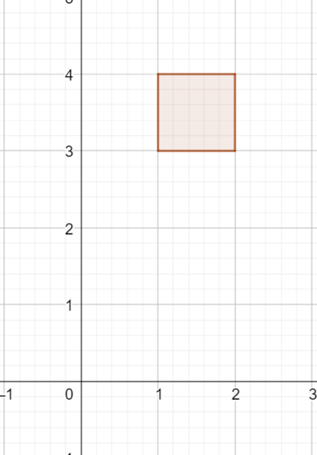

Упражнение 10
Нарисуйте фигуру, задаваемую уравнением
$$\left|x−1\right|+\left|x−2\right|+\left|y−3\right|+\left|y−4\right|=2.$$
Ответ:
Notes:
В режиме слайдов ответы появляются после кликанья мышкой

Slide 16
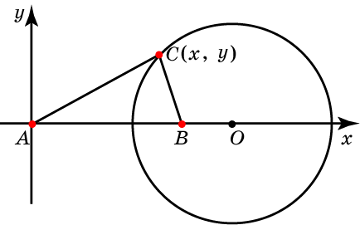

Упражнение 11
Расстояние между двумя данными точками A и B плоскости равно 3. Какой фигурой является ГМТ плоскости, расстояние от которых до точки A в два раза больше расстояния до точки B?
Решение: На координатной плоскости в качестве двух данных точек возьмем точки A(0, 0) и B(3, 0). Для точки C(x, y) имеем:
Равенство AC = 2BC равносильно равенству которое, в свою очередь, равносильно равенству Последнее равенство является уравнением окружности с центром в точке O(4, 0) и радиусом 2. Таким образом, искомым ГМТ является окружность.
Notes:
В режиме слайдов ответы появляются после кликанья мышкой

Slide 17
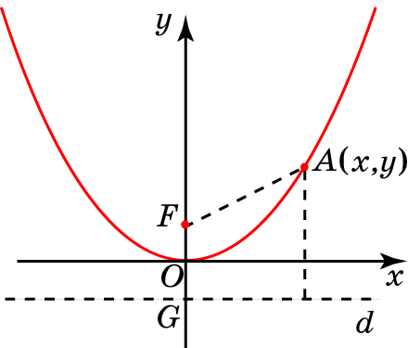
Упражнение 12
Напомним, что параболой называется ГМТ, равноудалённых от данной точки F, называемой фокусом, и прямой d, называемой директрисой. Выведите уравнение параболы, приняв за оси координат прямые, показанные на рисунке.
Решение. Пусть точка F имеет координаты (0, a). Тогда директриса d задаётся уравнением y = –a.
Точка A(x, y) принадлежит параболе тогда и только тогда, когда выполняется равенство
(y + a)² = x² + (y – a)².
Это равенство равносильно равенству 4ay = x².
Notes:
В режиме слайдов ответы появляются после кликанья мышкой

Slide 18
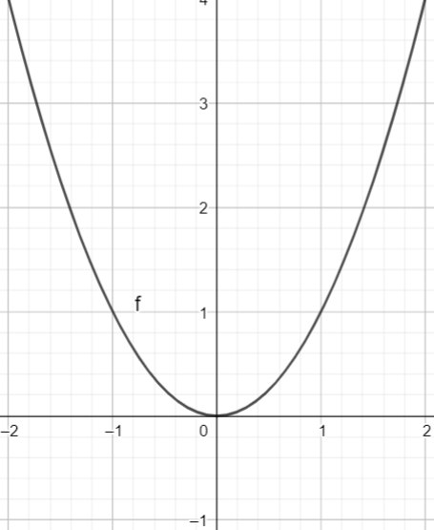
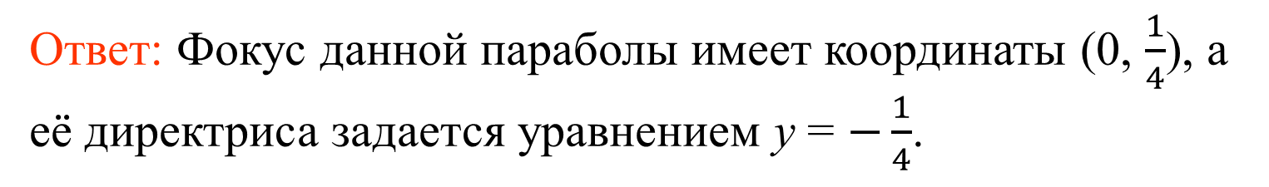
Упражнение 13
Для параболы, заданной уравнением y = x², найдите координаты фокуса и уравнение директрисы.
Ответ: Фокус данной параболы имеет координаты (0, $\frac{1}{4}$), а её директриса задается уравнением y = $−\frac{1}{4}$.
Notes:
В режиме слайдов ответы появляются после кликанья мышкой

Slide 19
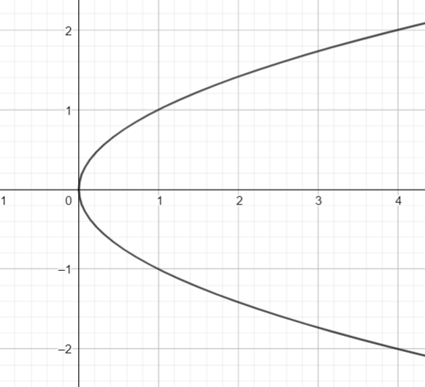
Упражнение 14
Найдите фокус и директрису параболы, заданной уравнением y² = x.
Ответ: F ($\frac{1}{4}$, 0); x = $−\frac{1}{4}$.
Notes:
В режиме слайдов ответы появляются после кликанья мышкой

Slide 20
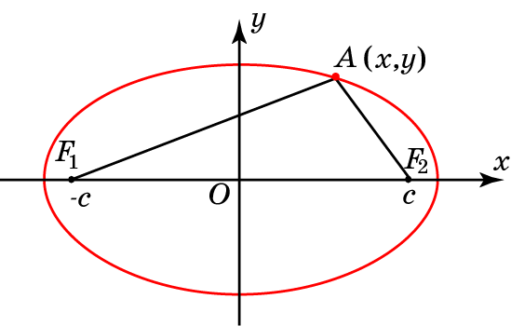
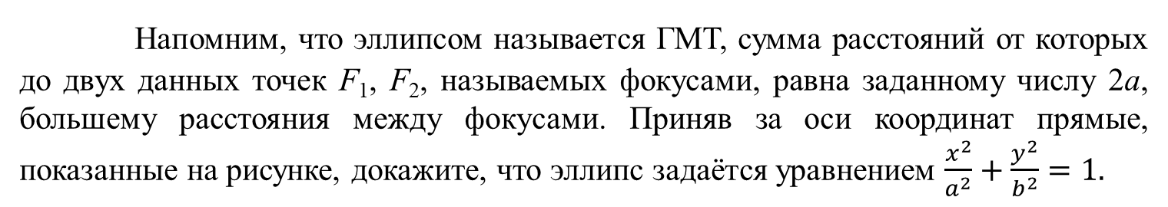
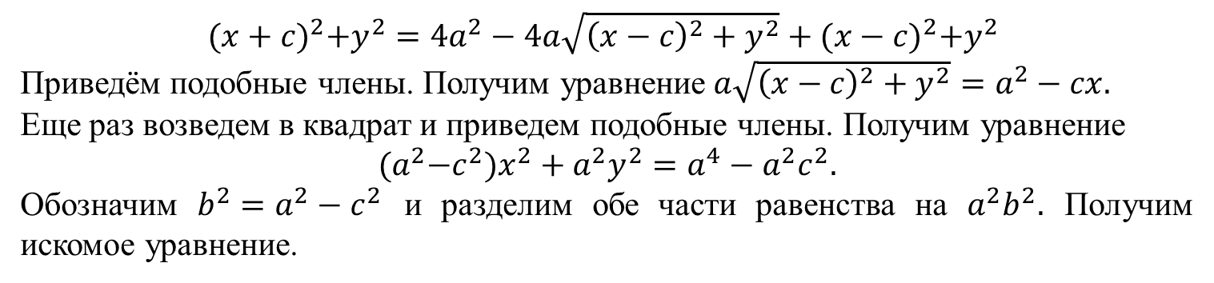
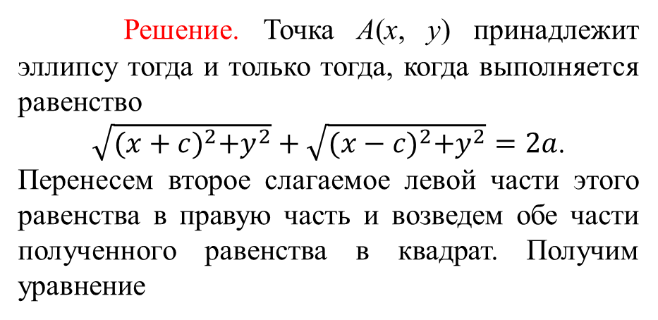
Упражнение 15
Напомним, что эллипсом называется ГМТ, сумма расстояний от которых до двух данных точек F₁, F₂, называемых фокусами, равна заданному числу 2a, большему расстояния между фокусами. Приняв за оси координат прямые, показанные на рисунке, докажите, что эллипс задаётся уравнением $\frac{x^{2}}{a^{2}}+\frac{y^{2}}{b^{2}}=1.$
Решение. Точка A(x, y) принадлежит эллипсу тогда и только тогда, когда выполняется равенство
$\sqrt{{(x+c)}^{2}+y^{2}}+\sqrt{{(x−c)}^{2}+y^{2}}=2a$.
Перенесем второе слагаемое левой части этого равенства в правую часть и возведем обе части полученного равенства в квадрат. Получим уравнение
$${(x+c)}^{2}+y^{2}=4a^{2}−4a\sqrt{{\left(x−c\right)}^{2}+y^{2}}+{(x−c)}^{2}+y^{2}$$
Приведём подобные члены. Получим уравнение$a\sqrt{{\left(x−c\right)}^{2}+y^{2}}=a^{2}−cx.$
Еще раз возведем в квадрат и приведем подобные члены. Получим уравнение
$${(a}^{2}−c^{2})x^{2}+a^{2}y^{2}=a^{4}−a^{2}c^{2}.$$
Обозначим ${b^{2}=a}^{2}−c^{2}$ и разделим обе части равенства на $a^{2}b^{2}.$ Получим искомое уравнение.
Notes:
В режиме слайдов ответы появляются после кликанья мышкой

Slide 21
Упражнение 16
Для эллипса, заданного уравнением x² + y² = 1, найдите координаты фокусов.
Ответ: F₁(0, 1), F₂(0, -1).
Notes:
В режиме слайдов ответы появляются после кликанья мышкой

Slide 22
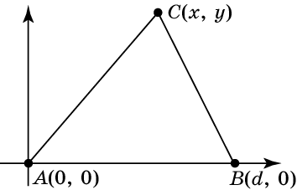
Упражнение 17
Найдите ГМТ, сумма квадратов расстояний от которых до двух данных точек постоянна и равна c².
Решение. Пусть даны точки A(0, 0) и B(d, 0). Сумма квадратов расстояний от точки C(x, y) до этих точек равна x² + y² + (x – d)² + y². Имеем уравнение x² + y² + (x – d)² + y² = с², преобразуя которое, получаем уравнение
В случае, если 2c² > d², оно задает окружность.
Notes:
В режиме слайдов ответы появляются после кликанья мышкой

Slide 23
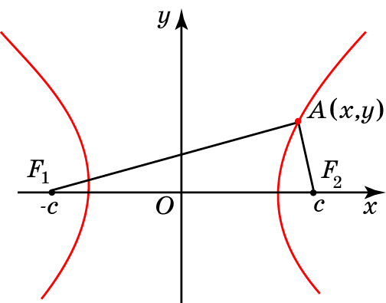
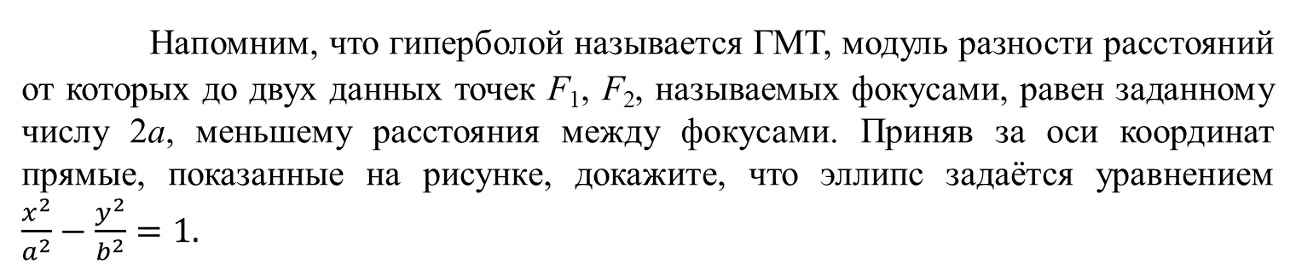
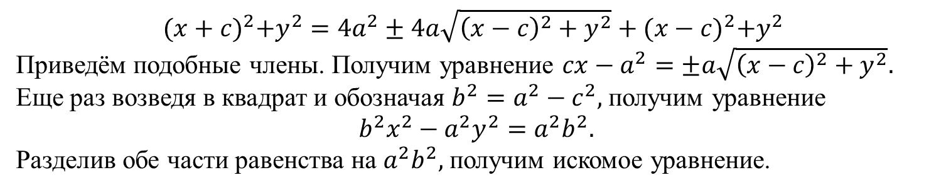

Упражнение 18
Напомним, что гиперболой называется ГМТ, модуль разности расстояний от которых до двух данных точек F₁, F₂, называемых фокусами, равен заданному числу 2a, меньшему расстояния между фокусами. Приняв за оси координат прямые, показанные на рисунке, докажите, что эллипс задаётся уравнением $\frac{x^{2}}{a^{2}}−\frac{y^{2}}{b^{2}}=1.$
Решение. Точка A(x, y) принадлежит эллипсы тогда и только тогда, когда выполняется равенство
$\sqrt{{(x+c)}^{2}+y^{2}}−\sqrt{{(x−c)}^{2}+y^{2}}=±2a$.
Перенесем второе слагаемое левой части этого равенства в правую часть и возведем обе части полученного равенства в квадрат. Получим уравнение
$${(x+c)}^{2}+y^{2}=4a^{2}±4a\sqrt{{\left(x−c\right)}^{2}+y^{2}}+{(x−c)}^{2}+y^{2}$$
Приведём подобные члены. Получим уравнение $cx−a^{2}=±a\sqrt{{\left(x−c\right)}^{2}+y^{2}}.$
Еще раз возведя в квадрат и обозначая ${b^{2}=a}^{2}−c^{2},$ получим уравнение
$$b^{2}x^{2}−a^{2}y^{2}=a^{2}b^{2}.$$
Разделив обе части равенства на $a^{2}b^{2},$ получим искомое уравнение.
Notes:
В режиме слайдов ответы появляются после кликанья мышкой

Slide 24
Упражнение 19
Для гиперболы, заданной уравнением x² - y² = 1, найдите координаты фокусов.
Ответ: F₁(- , 0), F₂( , 0).
Notes:
В режиме слайдов ответы появляются после кликанья мышкой

Slide 25
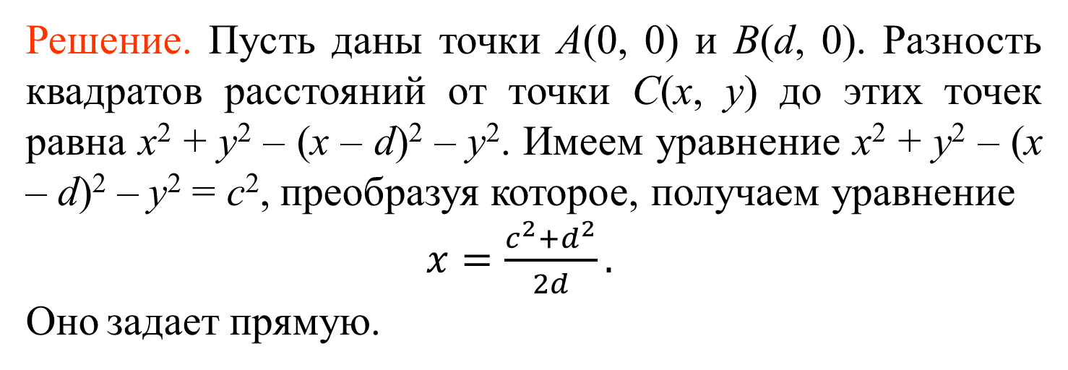
Упражнение 20
Найдите ГМТ, разность квадратов расстояний от которых до двух данных точек постоянна и равна c².
Решение. Пусть даны точки A(0, 0) и B(d, 0). Разность квадратов расстояний от точки C(x, y) до этих точек равна x² + y² – (x – d)² – y². Имеем уравнение x² + y² – (x – d)² – y² = с², преобразуя которое, получаем уравнение
$x=\frac{c^{2}+d^{2}}{2d}.$
Оно задает прямую.
Notes:
В режиме слайдов ответы появляются после кликанья мышкой

Slide 26
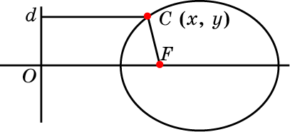
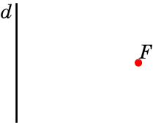
Упражнение 21
Расстояние от данной точки F до данной прямой d равно 3. Какой фигурой является ГМТ плоскости, расстояние от которых до прямой d в два раза больше расстояния до данной точки F?
Решение: На координатной плоскости в качестве точки F возьмем точку F(3, 0), а в качестве прямой d – ось Oy. Для точки C(x, y) имеем: Равенство CD = 2CF равносильно равенству которое, в свою очередь, равносильно равенству
Последнее равенство является уравнением эллипса. Таким образом, искомым ГМТ является эллипс.
Notes:
В режиме слайдов ответы появляются после кликанья мышкой

Slide 27
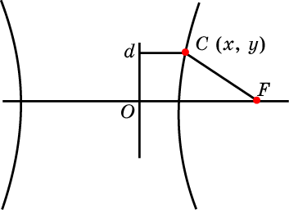

Упражнение 22
Расстояние от данной точки F до данной прямой d равно 3. Какой фигурой является ГМТ плоскости, расстояние от которых до прямой d в два раза меньше расстояния до данной точки F?
Решение: На координатной плоскости в качестве точки F возьмем точку F(3, 0), а в качестве прямой d – ось Oy. Для точки C(x, y) имеем: Равенство CF = 2CD равносильно равенству которое, в свою очередь, равносильно равенству Последнее равенство
является уравнением гиперболы. Таким образом, искомым ГМТ является гипербола.
Notes:
В режиме слайдов ответы появляются после кликанья мышкой

Slide 28
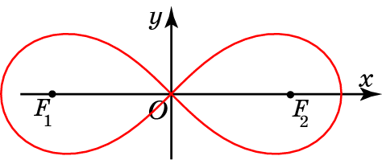
Упражнение 23
Лемниската Бернулли представляет собой геометрическое место точек, произведение расстояний от которых до двух фиксированных точек F₁ и F₂ равно a², где 2a – расстояние между F₁ и F₂. Точки F₁, F₂ называются фокусами лемнискаты. Нарисуйте Лемнискату, фокусы которой расположены в точках с координатами (a, 0), (-a, 0) и найдите ее уравнение,.
Ответ: (x² + y²)² – 2a²(x² – y²) = 0.
Notes:
В режиме слайдов ответы появляются после кликанья мышкой

Slide 29
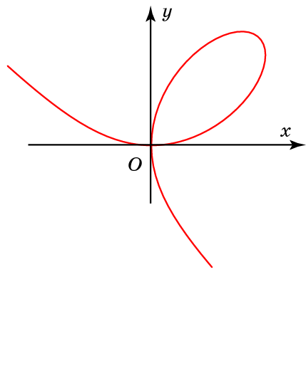
Упражнение 24
Нарисуйте декартов лист - кривую, уравнение которой имеет вид x³ + y³ – 3axy = 0.
Ответ:
Notes:
В режиме слайдов ответы появляются после кликанья мышкой

Slide 30
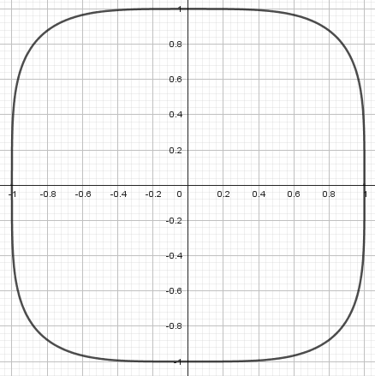
Упражнение 25
Изобразите кривую, заданную уравнение x⁴ + y⁴ = 1.
Ответ:
Notes:
В режиме слайдов ответы появляются после кликанья мышкой

